Slide 1
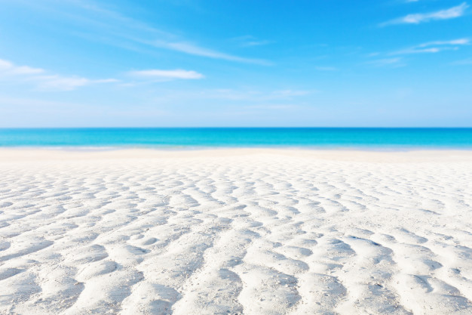
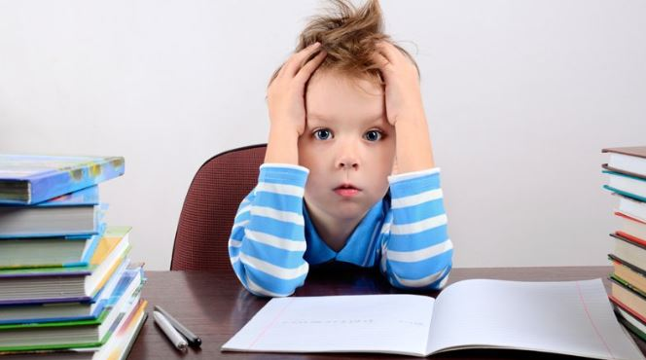
BIENVENUE
au
BERLAYMONT
Encore un peu d’efforts
Comme toujours en juin
Tu auras ton réconfort
Dés que tu termines tes examens

Slide 2
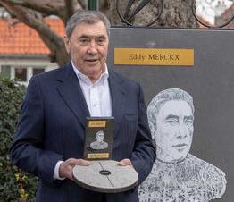
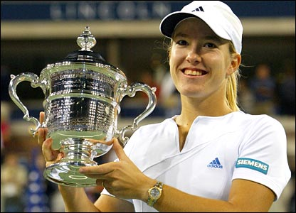
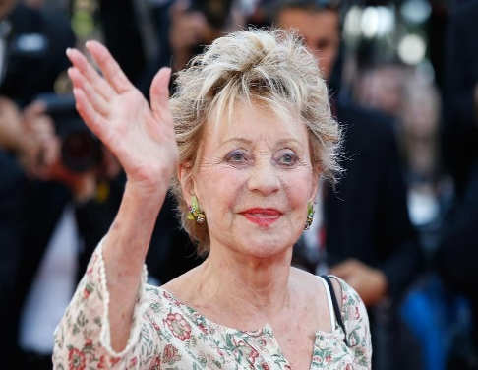
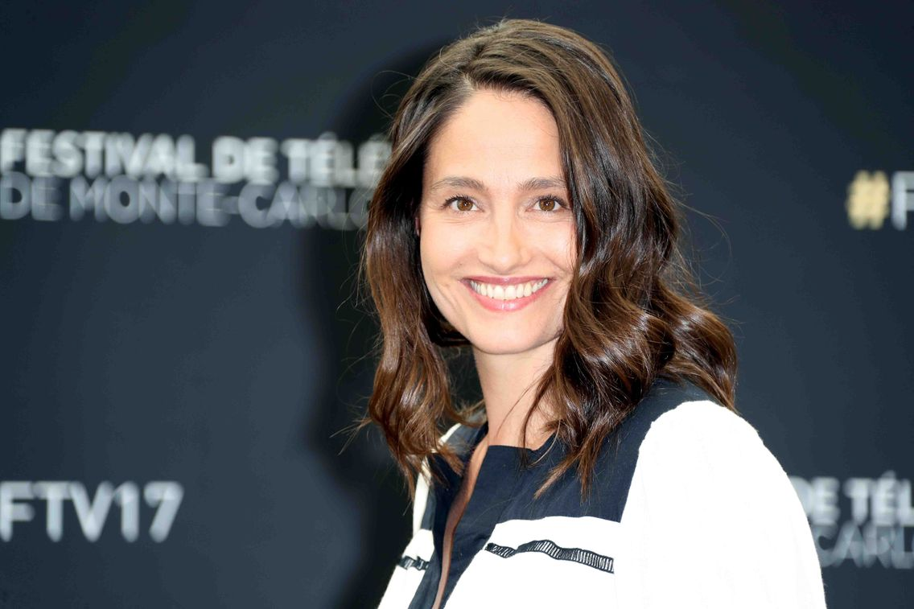
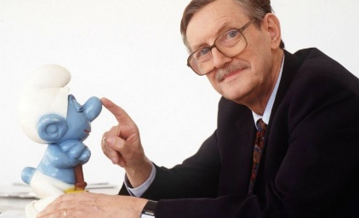
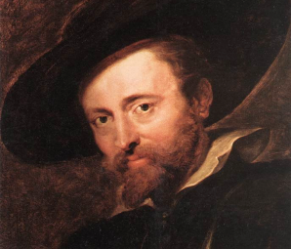
Les Plus Grands Belges
nés en Juin
17 juin 1945
Édouard Louis Joseph, baron Merckx plus connu sous le nom d’Eddy Merckx
Cycliste belge, considéré comme le plus grand cycliste de l’histoire. Il a remporté 625 courses durant sa carrière, ce qui constitue un record. Eddy Merckx a notamment gagné onze Grands Tours et il a également terminé douze fois sur un podium final d’un grand tour. Eddy Merckx a remporté trois championnats du monde en ligne, le record de l'heure et 31 victoires dans les classiques. Il est élu « Athlète belge et International du xxe siècle ».
1.06.1982
Justine Henin
Joueuse de tennis belge qualifiée « meilleur revers du monde » pendant les années 2003-2008. Justine est à ce jour la meilleure joueuse belge avec un total de 43 titres dont 7 Grands-Chelem et 1 médaille d'or olympique. Un astéroïde porte le nom de la joueuse de tennis Justine Henin.
Léonie Cooreman dit Annie Cordy 16.06.1928 – 4.09.2020
Chanteuse, meneuse de revue et actrice belge. Très énergique et toujours de bonne humeur lors de ses apparitions en public. Anoblie en 2005 avec le titre personnel de baronne, elle choisit pour devise « La passion fait la force ».
Marie Gillain
18.06.1975
Actrice belge révélée très jeune en 1991 dans le film ’’Mon père ce héros’’, nommée pour le César du meilleur espoir féminin. Elle a reçu le prix: « Ours d'or » du Festival de Berlin, ainsi qu'une nouvelle nomination pour le César du meilleur espoir féminin et le prix Romy-Schneider en 1996.
Pierre Paul Rubens
28.06.1577 – 30.05.1640
Peintre brabançon de l'école baroque flamande. Aidé par un atelier important, Rubens produit un œuvre considérable dans des genres divers à un rythme extrêmement productif, réalisant 1403 peintures, dont des projets religieux, des peintures mythologiques, et d'importantes séries de peintures historiques. Il joue également un rôle diplomatique important à son époque et jouit d'une position sociale sans égale chez les artistes de son temps.
Pierre Culliford, plus connu comme Peyo
25.06.1928 - 24.12.1992
Auteur belge francophone de bande dessinée, principalement connu pour les séries Benoît Brisefer, Jacky et Célestin, Johan et Pirlouit, Poussy. En 1958, il crée dans l'histoire: « La Flûte à six trous » des petits lutins bleus qu'il nomme Les Schtroumpfs et qui vont rapidement le personnage le plus connus de son œuvre.

Slide 3
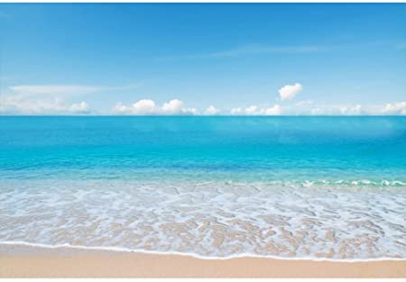
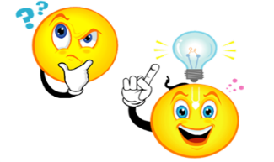
Météo et climat
en JUIN
21 juin – 1er jour de l‘été
En 2021, le solstice d'été aura lieu le lundi 21 juin à 5h32 et 11 secondes, heure française.
Ce phénomène correspond aussi au début de l’été.
Les jours avoisinant le solstice d'été sont les plus longs de l'année.
C’est à partir de ce moment de l'année que les jours deviennent de plus en plus courts,
jusqu'à l'hiver et son solstice qui aura lieu le 21 décembre 2021.

Slide 4
Les fêtes du mois de juin
Pas de jour férié, en juin mais il y a des journées mondiales et internationales ☺
5 juin - Journée mondiale de l'environnement
Cette journée a été choisie par le Programme des Nations Unies pour l'Environnement. Elle est célébrée depuis de nombreuses années et soulève régulièrement les questions essentielles de la protection de l'environnement et ses conséquences sur la qualité de vie des populations et la survie de notre planète: telles que les luttes: contre la destruction de la couche d'ozone, contre la déforestation, pour la préservation de la qualité des réserves d'eau, contre la désertification et la sécheresse.
8 juin - Journée mondiale des océans
Sa première édition a été célébrée en 1992, lors du Sommet de la Terre à Rio de Janeiro. Chaque année, le 8 juin est une journée particulière qui donne à chacun l'occasion de réfléchir sur les bienfaits des océans, ces sources de vie qui couvrent 72 % de notre planète bleue. Sensibilisation, information et responsabilisation sont les maitres-mots de cet événement qui vise avant tout une prise de conscience de la nécessité de préserver les ressources aquatiques du monde entier.
Dimanche 13 juin 2021 - Fête des Pères
Fête annuelle dans de nombreux pays, célébrée par les enfants et adultes de tous âges pour honorer leur père. Les enfants offrent des cadeaux, des gâteaux, des fleurs ou des objets qu'ils ont confectionnés à l'école ou à la maison. La première fête des pères non religieuse est créée au début du xx^{e} siècle aux États-Unis. Après plusieurs tentatives, c'est la fête instituée le 19 juin 1910 par Sonora Smart Dodd, qui connait un certain succès. L'institutrice, regrettant qu'il n'existe aucun jour dédié aux pères, contrairement à la fête des mères, a le désir de rendre hommage à son père qui après la mort de son épouse, avait élevé seul ses six enfants.
21 juin - La Fête de la musique
Cette date coïncide le plus souvent avec le premier jour de l’été, dans l'hémisphère nord (un des jours les plus longs de l'année). Elle est actuellement célébrée dans une centaine de pays. Divers festivals de musique locaux qui se déroulaient ce jour de solstice participent aujourd'hui à cette fête populaire. La coïncidence avec l'été symbolise le sacre de la nature à travers cette journée festive, à l'image des fêtes païennes dédiées à la nature où un grand feu était allumé toute la nuit le soir du 24 juin, date traditionnelle de fin des plus longs jours de l'année.
En Belgique « La Fête de la Musique » cette année, aura lieu
(on l'espère !) du vendredi 18 au lundi 21 juin 2021 .

Slide 5
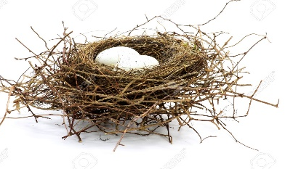
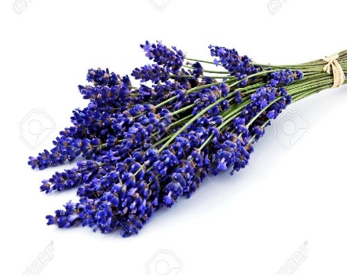
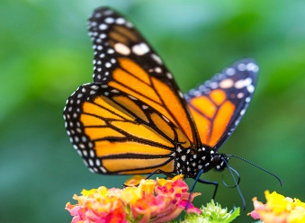
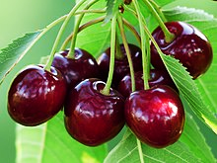
La nature au MOIS de juin
Au mois de juin, la nature s’avère être amusante, récréative et réjouissante !
Juin est une période privilégiée pour la nidification des oiseaux.
C’est le mois où le plus d’oiseaux sont en période de nidification. Ils sont les moins discrets lorsqu’ils arrivent sur leur territoire et le défendent, donc c’est le meilleur mois pour écouter les oiseaux chanter et les trouver. Dans la forêt, ça chante de partout, surtout tôt le matin. Dans les champs et dans les marais, dans votre jardin aussi c’est aussi plein d’activités. Vous avez la chance de faire de belles observations pendant ce mois, mais il faut être attentif.
La lavande - la gourmandise des abeilles
Symbole de la flore de Provence, la lavande est depuis l'époque des Romains, utilisée pour parfumer le linge et les bains. Ces fleurs violettes disposées en épis diffusent un parfum puissant qui a fait la renommée de la région de Grasse, où la lavande est cultivée dans de grands champs. La récolte se fait pendant la floraison à partir de la fin du mois de juin et jusqu'en août pour les lavandes "vraie", "aspic" et les lavandins. Toutes les lavandes sont des plantes mellifères, très recherchées par les abeilles.
Les papillons
Juin, le mois des papillons qu’on aime tant: moro-sphynx, piéride blanche, paon du jour, flambé, belle-dame, demi-deuil, myrtil, zygène de la filipendule sont au rendez-vous ! Leurs préférences sont sur la verveine, les lavandes, la ciboulette, etc;. La tendresse et la douceur de leur envol nous poussent à la rêverie et à l’apaisement. Un sentiment de légèreté et de liberté nous anime lorsqu’on est dans le jardin et qu’on voit ces douces paillettes volées, légères comme des plumes et en les observant façonner leurs petites pelotes de pollen !
Le temps des cerises
Le cerisier livre enfin ses beaux fruits éphémères et charnus. Le mois de juin est le mois de la cerise par excellence et les gastronomes auront le choix entre différentes variétés, parmi lesquelles: la Burlat, la Napoléon, la cerise de Céret, ou encore la noire de Méched. Eléments décoratifs des jardins ou savoureuses garnitures des desserts, les cerises sont les fruits rouges favoris des petits et grands. Beaucoup de villes et villages lui rendent hommage à travers les pays.

Slide 6
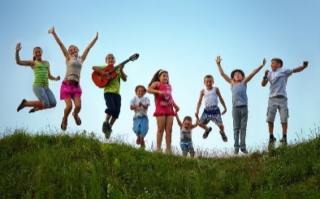
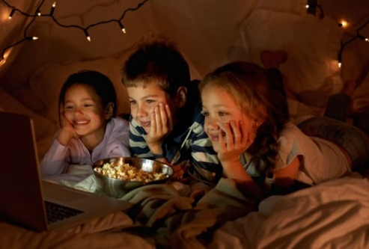
4 BONNES Raisons
D’AIMER LE MOIS de juin
La fin de l’année scolaire ☺
Et surtout, le début des vacances ! Cette année on finit les cours mardi le 29 juin. On aura les tests de fin de l’année, donc ce n’est pas non plus la joie mais bon, une fois que les examens seront terminés, on pourra enfin dire qu’on est en vacances et profiter de nos deux mois de repos bien mérités.
L’été qui arrive
Revenons aux choses qui nous intéresse tous : l’arrivée de l’été ! Eh oui, le 21 juin, jour de la fête de la musique mais également jour le plus long de l’année, on fête le début de l’été. La saison des vacances, du soleil, de la chaleur et des couleurs ! On ressort enfin, et pour de bon, les jolies robes, combi-short pleines de couleurs et de fraicheur et ça j’adore ! Bon, parfois la chaleur est un peu étouffante, mais avec l’hiver et le printemps qu’on a eus cette année, on ne va pas se plaindre, il faut profiter de notre cher soleil ! Ce qu’on adore le plus en été c’est surtout pouvoir bronzer, bronzer et encore bronzer, en étant bien protégés!
Les journées qui sont plus longues
Quoi de mieux qu’un magnifique coucher de soleil, tard le soir ? Je crois que c’est l’une des choses qu’on déteste le plus en hiver : qu’il fasse nuit, parfois, même à 16h. En juin, on profite à fond de ces longues journées ensoleillées, du jour jusque tard le soir ! Quoi de plus parfait que de sortir jouer, se balader à pied ou à vélo et aller dormir tard sans qu’il fasse nuit noire ?
Apéro, pique-nique, salades… jusqu’à minuit
J’adore le mois de juin, parce que c’est le début des déjeuners en terrasse, au soleil, des piques-niques au bord de l’eau, des bonnes salades de fruits ou des glaces; pour se rafraichir, une piscine : le rêve non ? Parfois, les parents improvisent une soirée au coin du feu…. Vous allez me dire: « Du feu ? Comme en hiver ? ». Mais non... L’idée est plutôt de prolonger une jolie journée par un feu de camp, un barbecue, des marshmallow grillés, de sortir la guitare pour ceux qui en jouent et de refaire le monde comme dans nos rêves, jusqu’à pas d’heure.

Slide 7
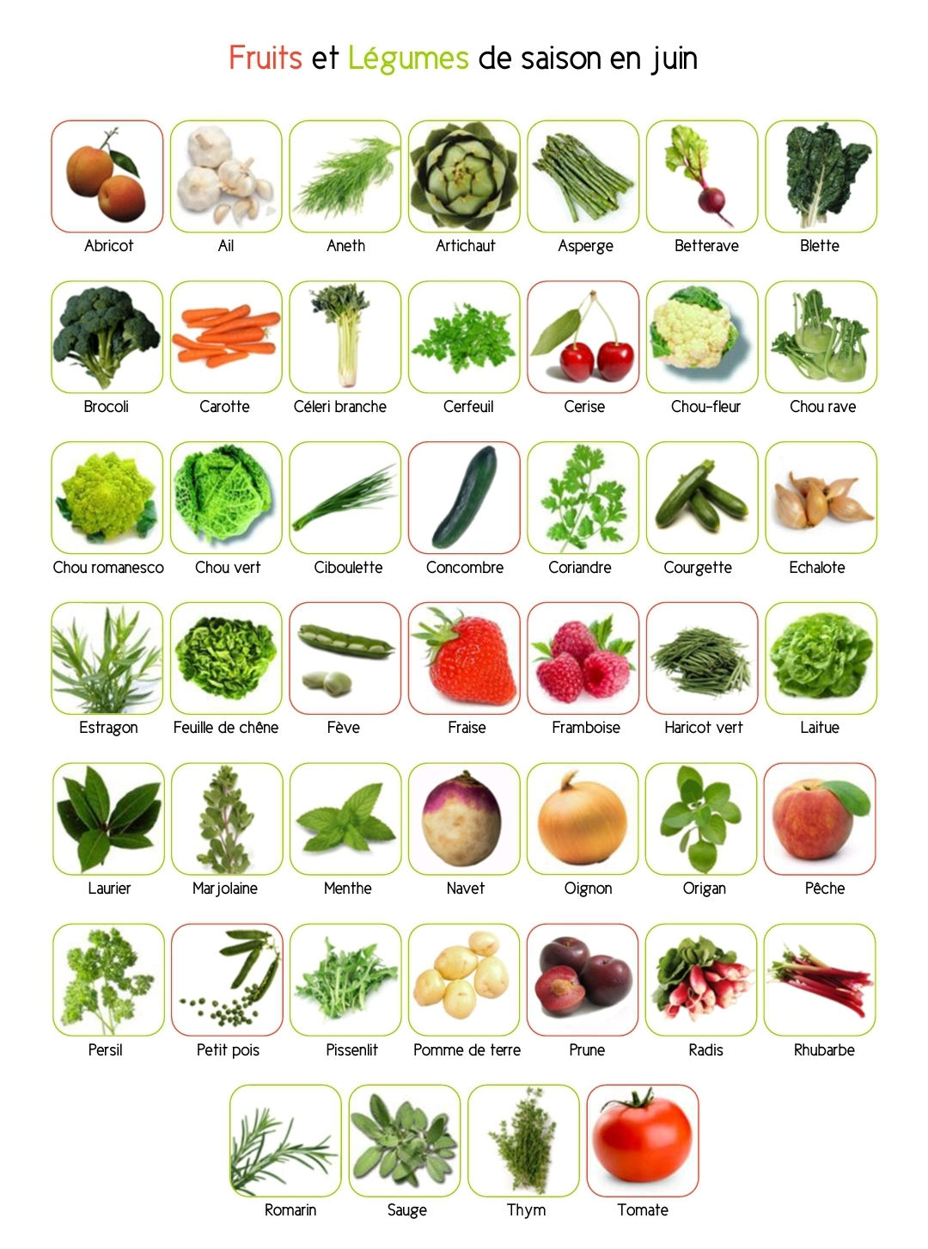
Fruits et Légumes
J
U
I
N

